Slide 1
CLAMSES
Corso di Laurea Magistrale in Scienze Statistiche ed Economiche
Pills from the Future
Chiara Morosinotto | Business Unit Manager @ Healthy Reply IT
Luca Cilumbriello | Senior Consultant @ Healthy Reply IT
Erica Delvino | Consultant @ Healthy Reply IT
Milano, 14 febbraio 2025

Slide 2
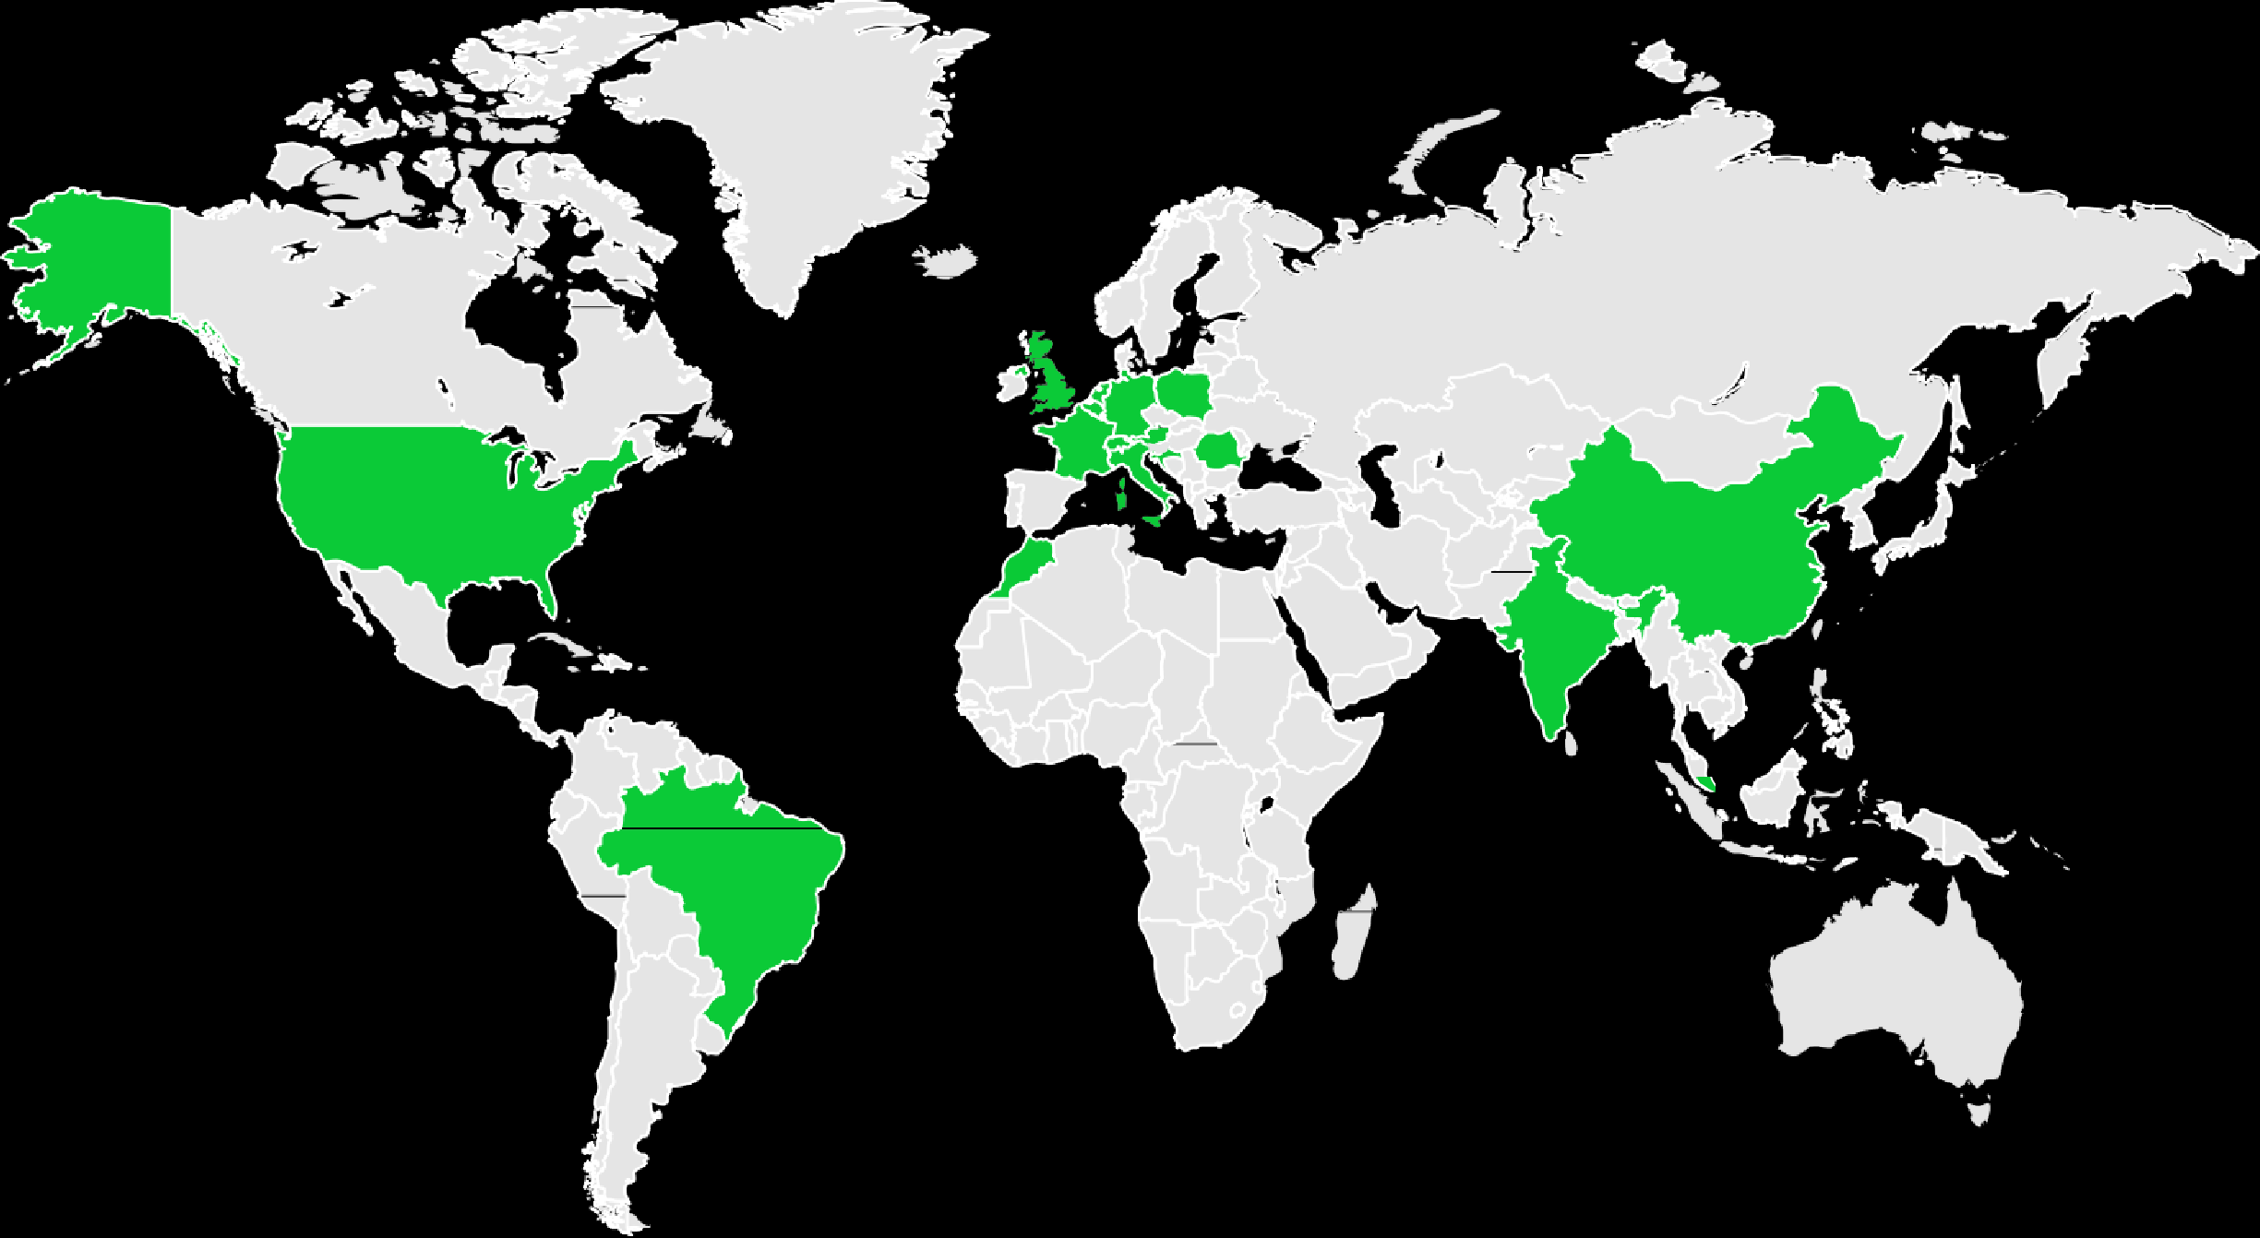

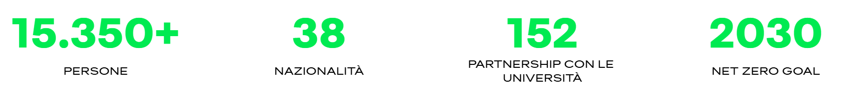
REPLY GROUP
DIGITAL SERVICES, TECHNOLOGY AND CONSULTING
REPLY spa è un network di company altamente specializzate che supportano
i principali asset industriali nella definizione e sviluppo di modelli di business
attraverso l’introduzione di innovazione tecnologica e competenze di dominio
https://www.reply.com/it

Slide 3

HEALTHY REPLY
We cultivate talents to harvest innovation
Healthy Reply è in prima linea nella trasformazione digitale della sanità, impegnata a promuovere l'innovazione sia nel settore pubblico che in quello privato.
https://it.linkedin.com/company/healthyreply

Slide 4
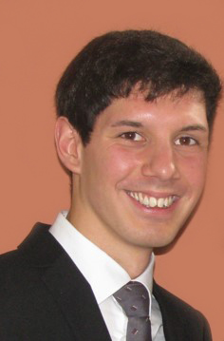

BREVE INTRODUZIONE
Ispirata a fatti realmente accaduti
Milano, 35 anni (domani)
2009: Diploma di Liceo Scientifico
2012: Laurea in Statistica e Gestione delle Informazioni
2014: Laurea in Biostatistica e Statistica Sperimentale
2015: Ingresso in Healthy Reply IT
LUCA CILUMBRIELLO

Slide 5

BREVE INTRODUZIONE
Ispirata a fatti realmente accaduti
Lecco, 24 anni
2019: Diploma di Liceo Scientifico
2022: Laurea in Scienze Statistiche ed Economiche SSE
2025: Laurea in Scienze Statistiche ed Economiche CLAMSES
2024: Ingresso in Healthy Reply IT
ERICA DELVINO

Slide 6
DOPO GLI STUDI
CONSIGLI TAKE-AWAY
Pills from the Future:
Siate appassionati innovatori, coltivate la curiosità
Lavorate di squadra, condividete la conoscenza
Siate responsabili, professionali e professionisti
Lavorate sulla comunicazione a tutti i livelli
Il lavoro c’è, vi aspetta, fatevi trovare!

Slide 7
GRAZIE
www.reply.com
Contattateci senza timore:
c.morosinotto@reply.it
l.cilumbriello@reply.it
e.delvino@reply.it

